Slide 1
Словарь основных терминов школьного курса ИНФОРМАТИКИ и ИКТ или что должен знать по данному предмету уважающий себя выпускник.

Slide 2


Slide 3
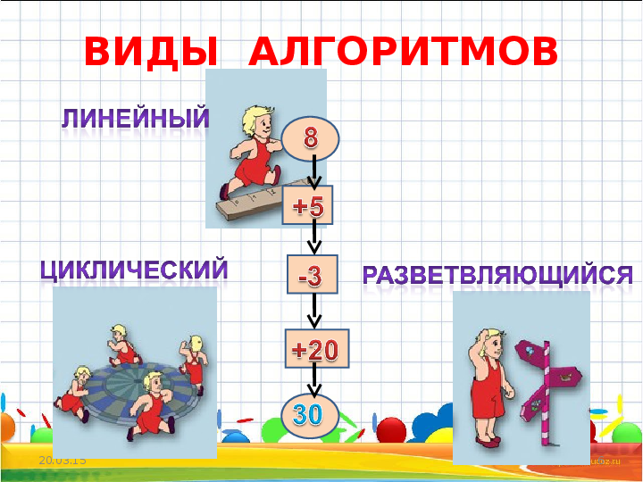
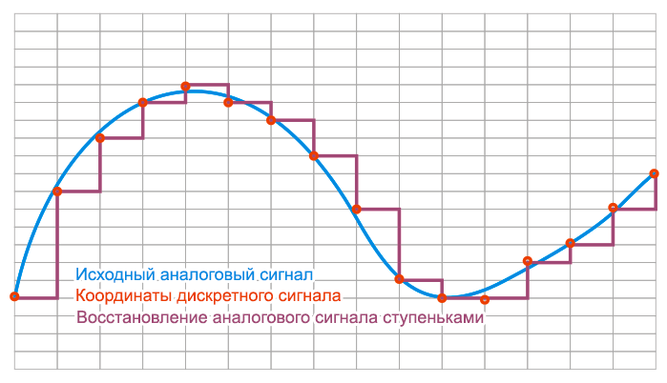
АЛГОРИТМ
Точное и понятное указание исполнителю совершить конечную последовательность действий, направленных на достижение указанной цели или на решение поставленной задачи.
АЛГОРИТМИЗАЦИЯ
Разработка алгоритма решения задачи.
АЛГОРИТМИЧЕСКИЙ ЯЗЫК - см. ЯЗЫК ПРОГРАММИРОВАНИЯ
АЛФАВИТ
Фиксированный для данного языка набор основных символов, т.е. "букв алфавита", из которых должен состоять любой текст на этом языке. Никакие другие символы в тексте не допускаются.
АНАЛОГОВЫЙ СИГНАЛ
Сигнал, который в любой момент времени может принимать любые значения в заданном диапазоне.

Slide 4


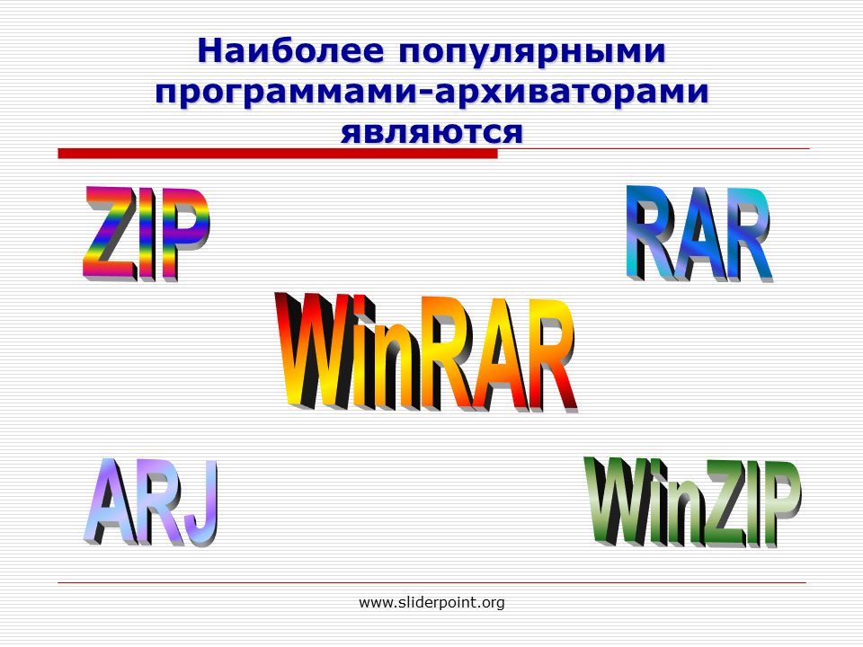
АНИМАЦИЯ
«Оживление» изображения.
АНТИВИРУСНЫЕ ПРОГРАММЫ
Программы, предотвращающие заражение компьютерным вирусом и ликвидирующие последствия заражения.
АППАРАТНЫЙ ИНТЕРФЕЙС
Устройство, обеспечивающее согласование между отдельными блоками вычислительной системы.
АРИФМЕТИКО-ЛОГИЧЕСКОЕ УСТРОЙСТВО
Часть процессора, предназначенная для выполнения арифметических и логических операций.
АРХИВАЦИЯ ДАННЫХ
Организация хранения данных в удобной и легкодоступной форме, снижающей затраты на хранение и повышающей общую надежность информационного процесса.

Slide 5


Slide 6
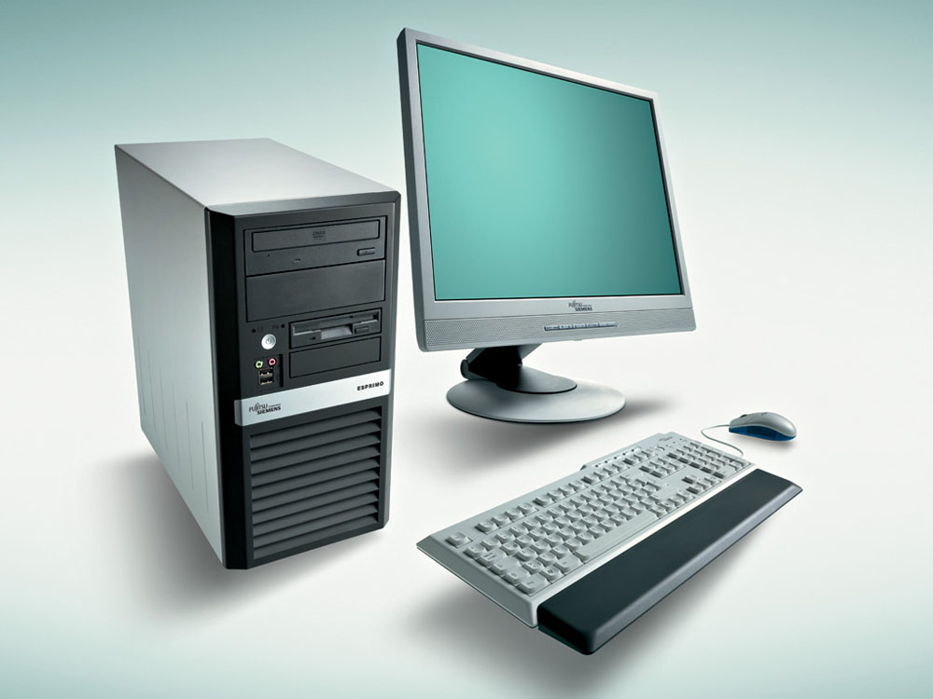
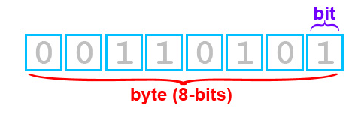
БАЗА ДАННЫХ
Один или несколько файлов данных, предназначенных для хранения, изменения и обработки больших объемов взаимосвязанной информации.
БАЗА ЗНАНИЙ
Отличается от БД тем, что в ней хранятся не только факты, но и правила, по которым из фактов делаются выводы.
БАЗОВАЯ АППАРАТНАЯ КОНФИГУРАЦИЯ
Типовой набор устройств, входящих в вычислительную систему. Включает в себя системный блок, клавиатуру, мышь и монитор.
БАЗОВОЕ ПРОГРАММНОЕ ОБЕСПЕЧЕНИЕ
Совокупность программ, обеспечивающих взаимодействие компьютера с базовыми аппаратными средствами.
БАЙТ
Группа из восьми битов, рассматриваемая при хранении данных как единое целое.

Slide 7


Slide 8
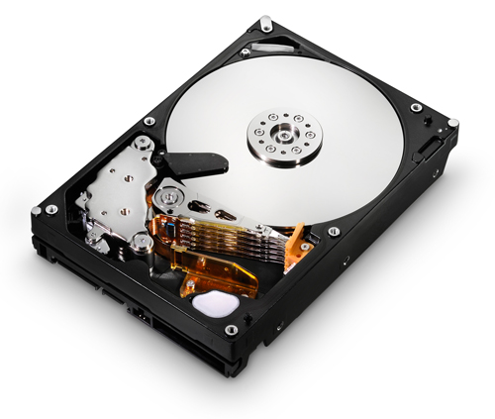
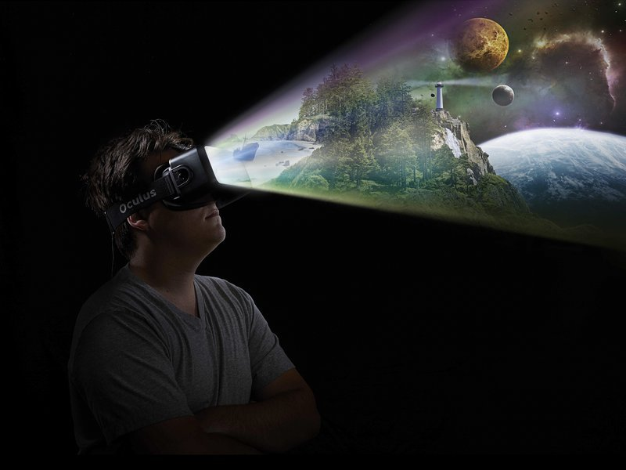
ВИДЕОПАМЯТЬ
Участок оперативной памяти компьютера, в котором хранится код изображения, выводимого на дисплей.
ВИНЧЕСТЕР. НАКОПИТЕЛЬ НА ЖЁСТКИХ МАГНИТНЫХ ДИСКАХ (ВИНЧЕСТЕРСКИЙ НАКОПИТЕЛЬ)
Наиболее массовое запоминающее устройство большой ёмкости, в котором носителями информации являются круглые алюминиевые пластины — платтеры, обе поверхности которых покрыты слоем магнитного материала. Используется для постоянного хранения больших объёмов информации.
ВИРТУАЛЬНАЯ РЕАЛЬНОСТЬ
Искусственный, мнимый мир, созданный программистами.
ВИРТУАЛЬНЫЙ ДИСК (VIRTUAL DISK, RAM-DISK)
Логическое устройство, носителем информации которого является оперативная память.

Slide 9


Slide 10
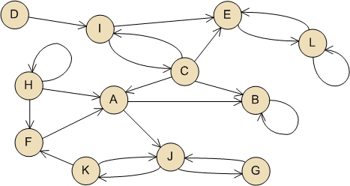
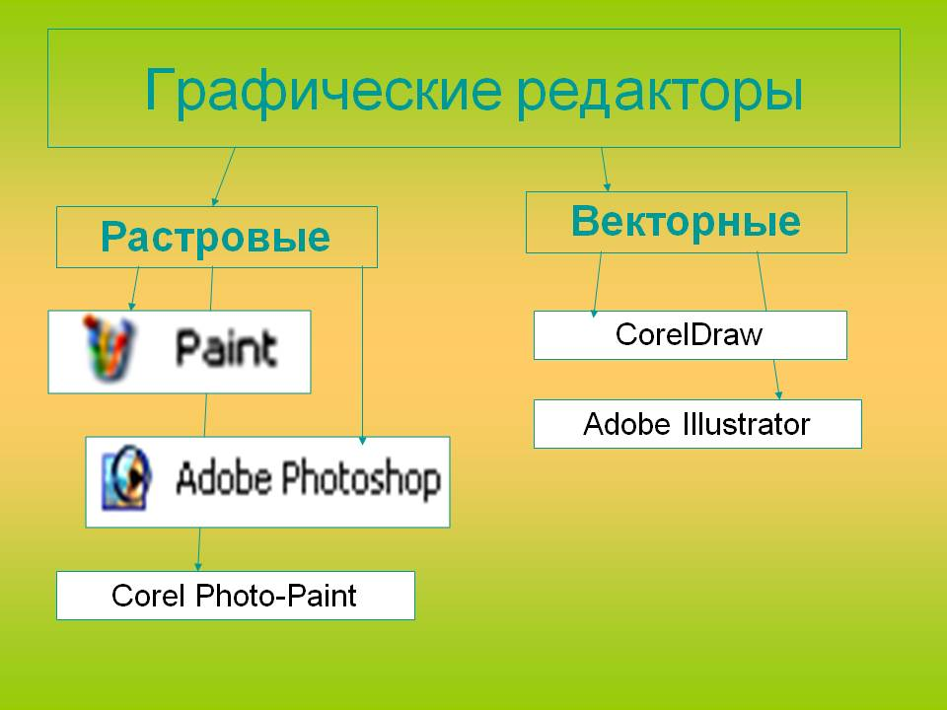
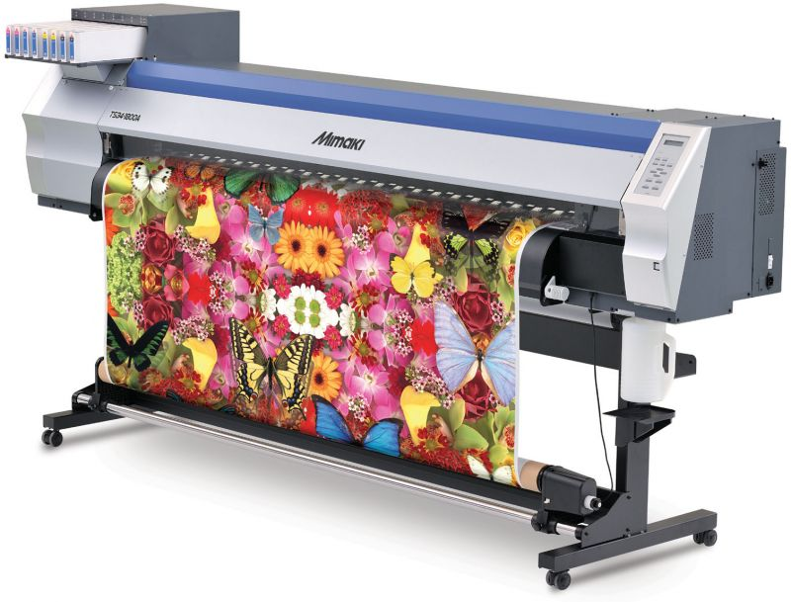
ГЛУБИНА (РАЗРЯДНОСТЬ) КОДИРОВАНИЯ
Число битов, используемое для хранения одного отсчета.
ГРАФ
Набор вершин и связей между ними (ребер).
ГРАФИЧЕСКИЙ РЕДАКТОР
Программа, предназначенная для создания и обработки графических изображений.
ГРАФОПОСТРОИТЕЛЬ (ПЛОТТЕР)
Устройство для вывода из компьютера информации в виде графиков и чертежей на неподвижную или вращающуюся на барабане бумагу.

Slide 11


Slide 12
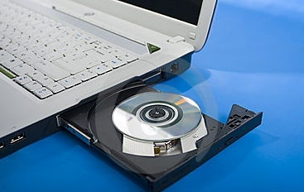
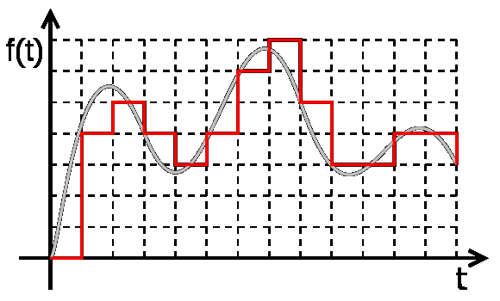

ДИСК
Круглая металлическая или пластмассовая пластина, покрытая магнитным материалом, на которую информация наносится в виде концентрических дорожек, разделённых на секторы.
ДИСКОВОД
Устройство, управляющее вращением магнитного диска, чтением и записью данных на нём.
ДИСКРЕТИЗАЦИЯ
Представление единого объекта в виде множества отдельных объектов.
ДИСКРЕТНЫЙ (ЦИФРОВОЙ) СИГНАЛ
Последовательность значений, каждое из которых принадлежит некоторому конечному множеству.
ДИСПЕТЧЕР ФАЙЛОВ (ФАЙЛОВЫЙ МЕНЕДЖЕР)
Программа, выполняющая операции по обслуживанию файловой системы.

Slide 13


Slide 14

ЗАПРОС
Объект, служащий для извлечения данных из таблиц и предоставления их пользователю в удобном виде.
ЗАЩИТА ДАННЫХ
Комплекс мер, направленных на предотвращение утраты, воспроизведения и модификации данных.

Slide 15


Slide 16
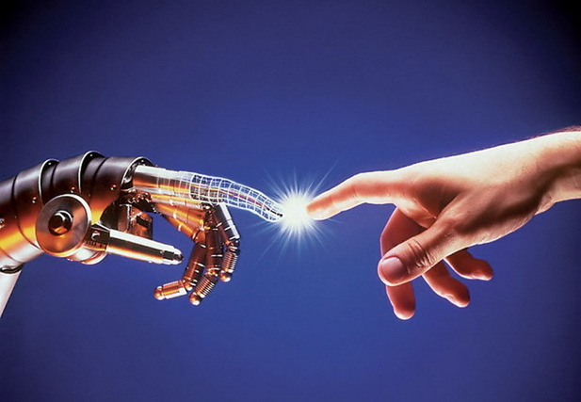
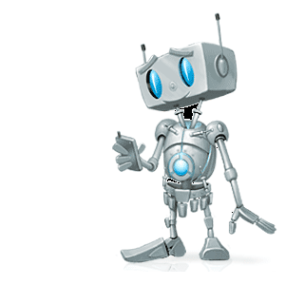
ИСКУССТВЕННЫЙ ИНТЕЛЛЕКТ (ИИ)
Дисциплина, изучающая возможность создания программ для решения задач, которые требуют определенных интеллектуальных усилий при выполнении их человеком. Примерами областей использования ИИ являются: игры, логический вывод, обучение, понимание естественных языков, формирование планов, понимание речи, доказательство теорем и визуальное восприятие.
ИСПОЛНИТЕЛЬ
Человек или автомат, способный выполнять определенный конечный набор действий.
ИТЕРАЦИОННЫЙ ЦИКЛ
Вид цикла, для которого число повторений операторов тела цикла заранее неизвестно.

Slide 17


Slide 18

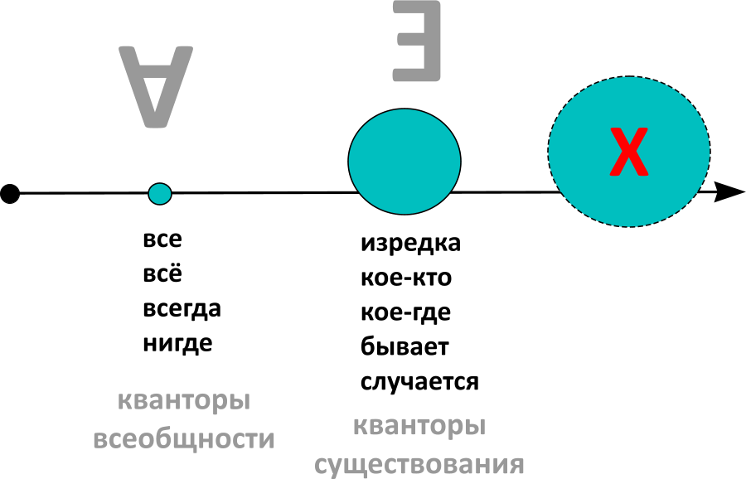
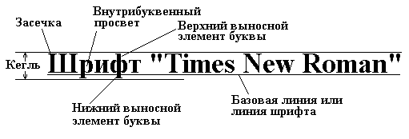
КАТАЛОГ (ПАПКА)
Специально отведенное место на диске для хранения имен файлов, объединенных каким-либо признаком, вместе со сведениями об их типе, размере, времени создания.
КВАНТОР
Знак или выражение, обозначающее количество.
КЕГЛЬ (size)
Размер шрифта, выраженный в пунктах.
КИБЕРНЕТИКА
Наука, изучающая общие закономерности процессов управления и передачи информации в машинах, живых организмах и обществе.
КЛАСТЕР (cluster)
Минимальная адресуемая единица измерения объёма дискового пространства.
КЛИК
Нажатие на ссылку, ведущую на другую страницу или сайт. Можно считать идентичным понятию "переход", но только не все клики становятся переходами вследствие обрыва в сессии (связи между двумя серверами).

Slide 19
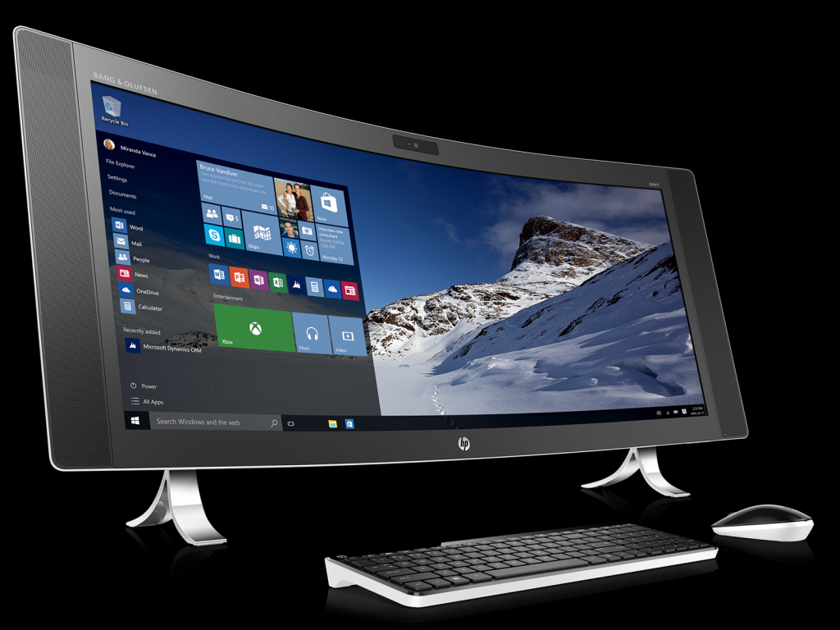

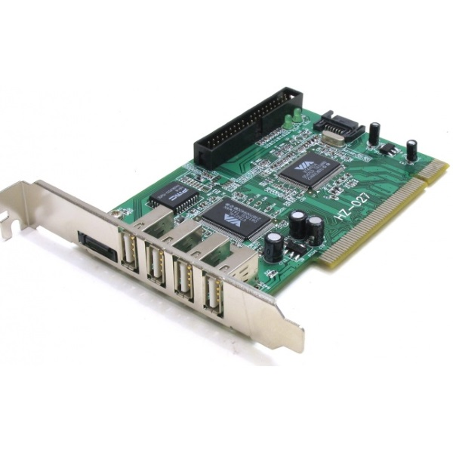
КОМПЬЮТЕР (ЭВМ)
Универсальное электронное программно-управляемое устройство для хранения, обработки и передачи информации.
КОМПЬЮТЕРНЫЙ ВИРУС
Специально написанная программа, производящая действия, несанкционированные пользователем.
КОНКАТЕНАЦИЯ (concatenation)
Объединение двух и более значений строковых переменных или текстов в одно значение или текст без нарушения порядка следования символов в каждом из них.
КОНТРОЛЛЕР
Устройство, которое связывает периферийное оборудование или каналы связи с центральным процессором, освобождая процессор от непосредственного управления функционированием данного оборудования.
КОНСОЛЬ (console)
Устройство обеспечивающее взаимодействие пользователя с операционной системой.

Slide 20


Slide 21
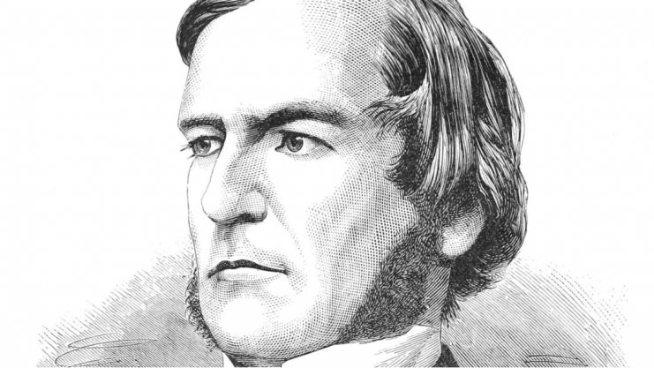
ЛИНЕЙНЫЙ АЛГОРИТМ
Алгоритм с однозначным последовательным выполнением команд.
ЛИСТИНГ (listing)
Совокупность всей последовательности команд программы.
ЛОГИКА
Наука о законах и формах правильного мышления.
ЛОГИЧЕСКИЙ ТИП
Тип данных, представляемый значениями "истина" или "ложь" ("да" или "нет"). Иногда также называется булевским в честь английского математика XIX века Джорджа Буля.
ЛОГИЧЕСКОЕ ВЫСКАЗЫВАНИЕ
Повествовательное предложение, в отношении которого можно однозначно сказать, истинно оно или ложно.

Slide 22


Slide 23
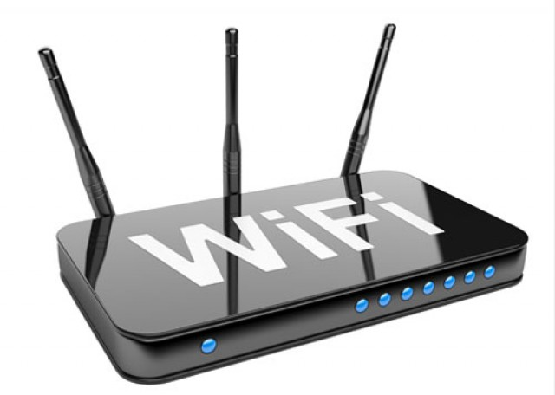

МАРШРУТИЗАТОР (router)
Специальное устройство для соединения различных локальных сетей. Маршрутизаторы контролируют данные, пересылаемые из одной сети в другую. Они просматривают адреса получателей, указанные на пакетах данных, и направляют эти пакеты по назначению.
МАССИВ
Группа переменных одного типа, расположенных в памяти рядом и имеющих общее имя.
МАТЕМАТИЧЕСКАЯ МОДЕЛЬ
Система математических соотношений — формул, уравнений, неравенств и т.д., отражающих существенные свойства объекта.
МАШИННО-ЗАВИСИМЫЙ ЯЗЫК
Язык программирования, зависящий от типа компьютера. Включает в себя набор команд, выполняемых процессором.

Slide 24


Slide 25
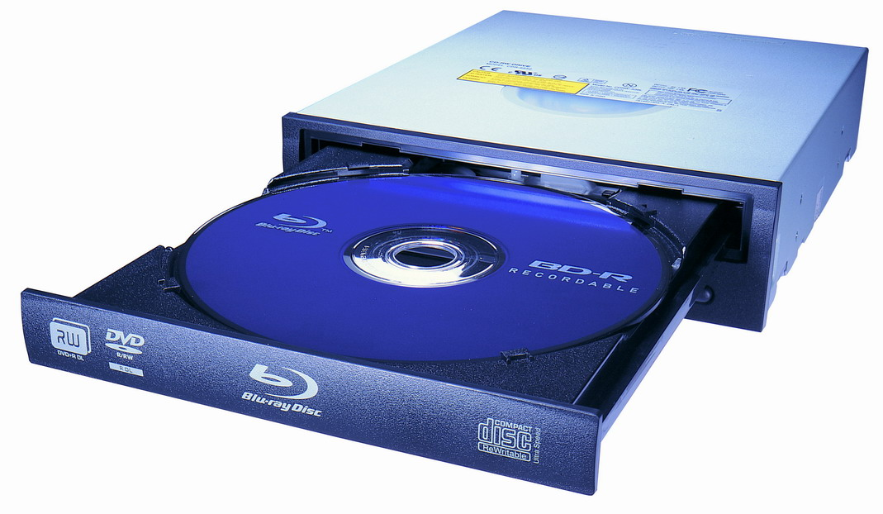
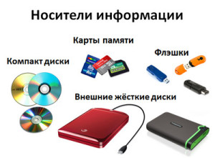
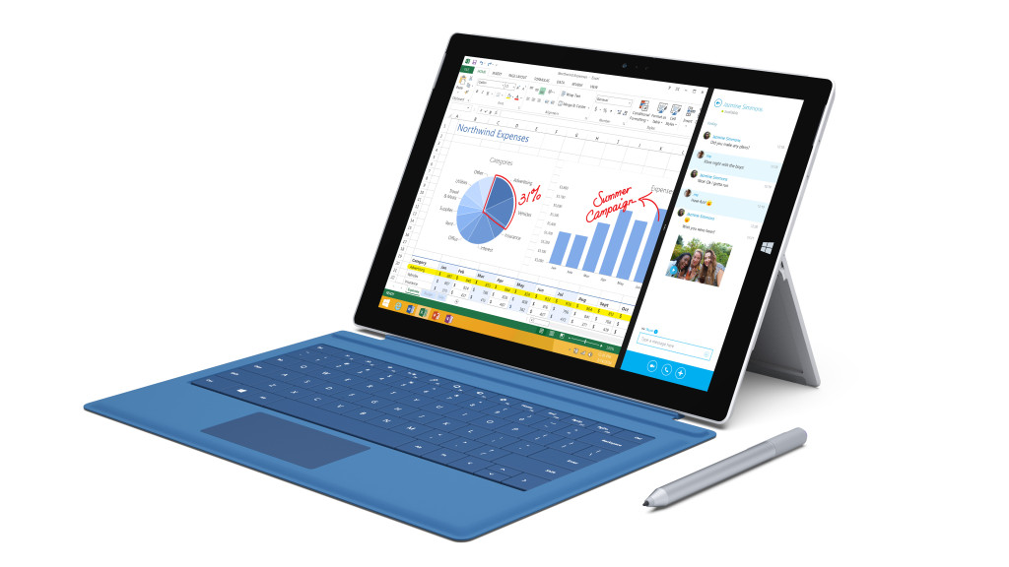
НАКОПИТЕЛИ (ДИСКОВОДЫ)
Устройства, обеспечивающие запись информации на носители, а также ее поиск и считывание в оперативную память.
НОСИТЕЛЬ ИНФОРМАЦИИ (the carrier of the information)
Изделие, осуществляющее непосредственное хранение информации.
НОУТБУК (БЛОКНОТ)
Портативный компьютер, по своим размерам близкий к книге крупного формата. Помещается в портфель-дипломат. Обычно комплектуется модемом и снабжается приводом CD—ROM.

Slide 26


Slide 27

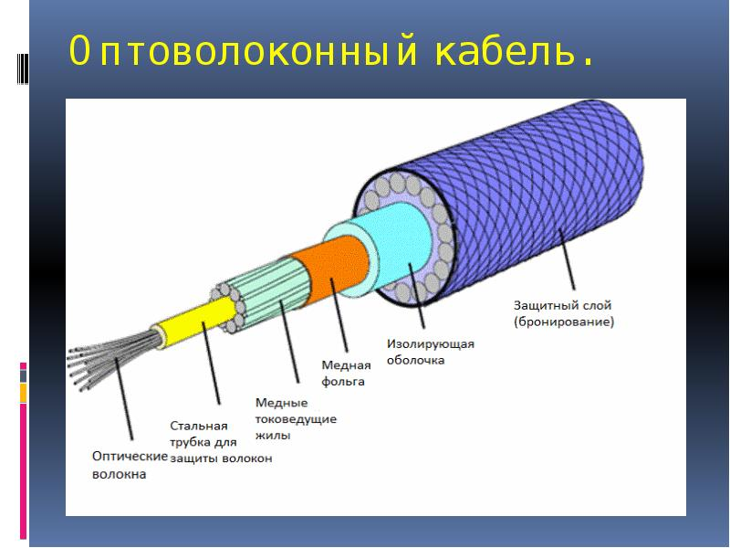
ОПЕРАЦИОННАЯ СИСТЕМА
Комплекс системных и служебных программ, управляющий ресурсами вычислительной системы и обеспечивающий пользовательский, программно-аппаратный и программный интерфейсы.
ОПТИМИЗАЦИЯ (optimization)
Процесс настройки программы или устройства компьютера на максимальную эффективность работы.
ОПТОВОЛОКОННЫЙ КАБЕЛЬ
Для передачи данных на большие расстояния с помощью светового луча.
ОСНОВАНИЕ СИСТЕМЫ СЧИСЛЕНИЯ
Количество различных цифр в алфавите (МОЩНОСТЬ АЛФАВИТА).
ОТЛАДКА (debugging)
Этап компьютерного решения задачи, при котором происходит устранение явных ошибок в программе. Часто производится с использованием специальных программных средств — отладчиков.
ОЦИФРОВКА
Преобразование аналогового сигнала в цифровой код.

Slide 28


Slide 29
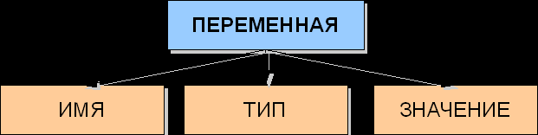


ПЕРЕМЕННАЯ (variable)
Величина, которая может изменять своё значение в процессе выполнения алгоритма или программы.
ПИКСЕЛЬ (pixel)
Наименьший элемент рисунка, для которого можно независимым образом задать цвет.
ПОДПРОГРАММА
Самостоятельная часть программы, которая создаётся независимо от других частей и затем вызывается по имени. Когда имя подпрограммы используется в качестве оператора программы, выполняется вся группа операторов, представляющая тело подпрограммы.
ПОИСКОВЫЙ РОБОТ
Программа, предназначенная для обхода страниц Интернета с целью занесения их в базу поисковой машины. Порядок обхода страниц, частота визитов регулируется алгоритмами поисковой машины.

Slide 30


Slide 31
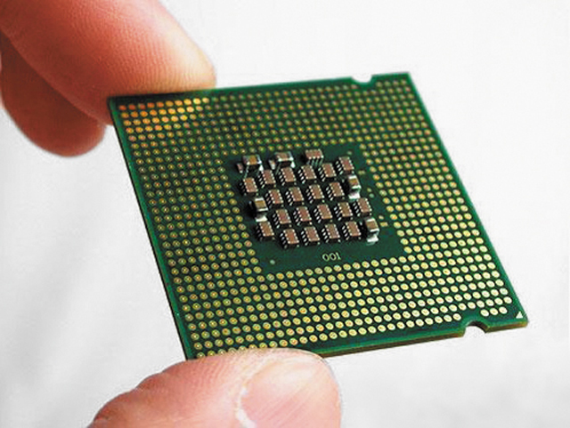
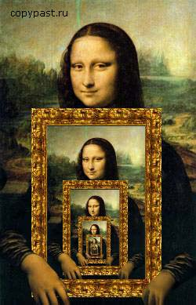
РЕГИСТР
Внутренняя сверхбыстрая память процессора; специальная запоминающая ячейка, выполняющая функции кратковременного хранения числа или команды и выполнения над ними некоторых операций. Отличается от ячейки памяти тем, что может не только хранить двоичный код, но и преобразовывать его.
РЕГИСТР КОМАНД
Регистр УУ для хранения кода команды на период времени, необходимый для её выполнения.
РЕДАКТИРОВАНИЕ
Изменение уже существующего документа.
РЕКУРСИЯ
Способ определения множества объектов через само это множество на основе заданных простых базовых случаев.
РЕЛЕВАНТНОСТЬ
(лат. relevo — поднимать, облегчать) в информационном поиске — семантическое соответствие поискового запроса полученному документу

Slide 32


Slide 33

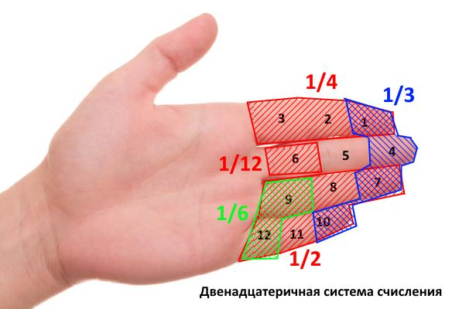
СИСТЕМА КОМАНД (system of commands)
Совокупность всех команд, которые может выполнить данный исполнитель.
СИСТЕМА КОМАНД ПРОЦЕССОРА
Совокупность команд, выполняемых процессором конкретной ЭВМ. Включает в себя команды, выполняющие арифметические и логические операции, операции управления последовательностью выполнения команд, операции передачи и пр.
СИСТЕМА ПРОГРАММИРОВАНИЯ
Система для разработки новых программ на конкретном языке программирования. Предоставляет пользователю мощные и удобные средства разработки программ: транслятор, редактор текстов программ, библиотеки стандартных программ, отладчик и др.
СИСТЕМА СЧИСЛЕНИЯ (ПОЗИЦИОННАЯ, НЕПОЗИЦИОННАЯ)
Совокупность приемов и правил, по которым записываются и читаются числа.

Slide 34
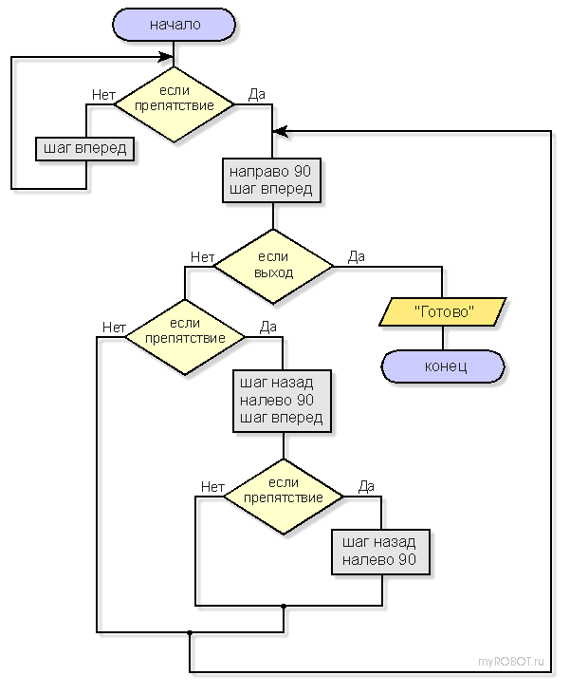
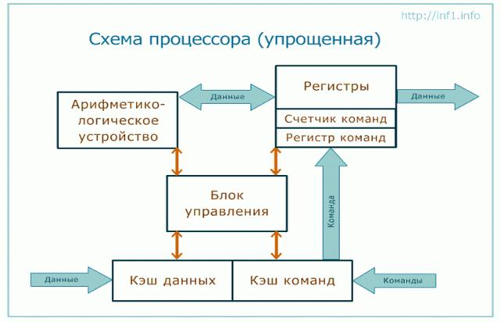
СХЕМА АЛГОРИТМА (БЛОК-СХЕМА)
Графическое представление алгоритма в виде последовательности блоков, соединённых стрелками.
СЧЁТЧИК КОМАНД
Регистр УУ, содержимое которого соответствует адресу очередной выполняемой команды; служит для автоматической выборки команд программы из последовательных ячеек памяти.

Slide 35


Slide 36
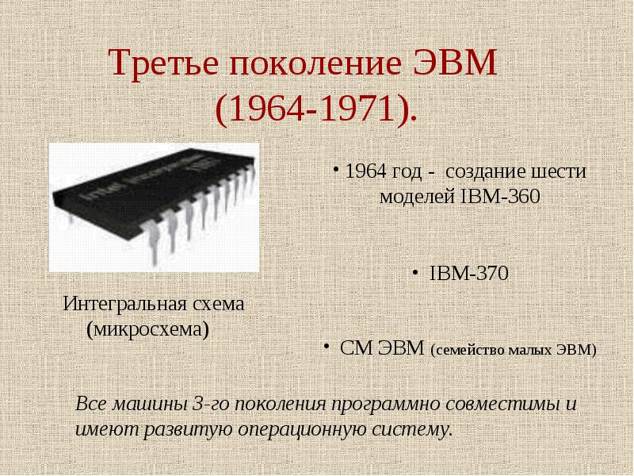
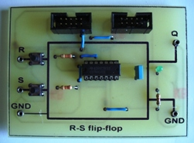
ТРЕТЬЕ ПОКОЛЕНИЕ КОМПЬЮТЕРНОЙ ТЕХНИКИ
Семейства программно-совместимых машин с развитыми операционными системами. Обеспечивают мультипрограммирование. Быстродействие внутри семейства от нескольких десятков тысяч до миллионов операций в секунду. Ёмкость оперативной памяти — нескольких сотен тысяч слов. Элементная база — интегральные схемы.
ТРИГГЕР
Электронная схема, широко применяемая в регистрах компьютера для надёжного запоминания одного бита информации. Имеет два устойчивых состояния, которые соответствуют двоичной "1" и двоичному "0".

Slide 37


Slide 38

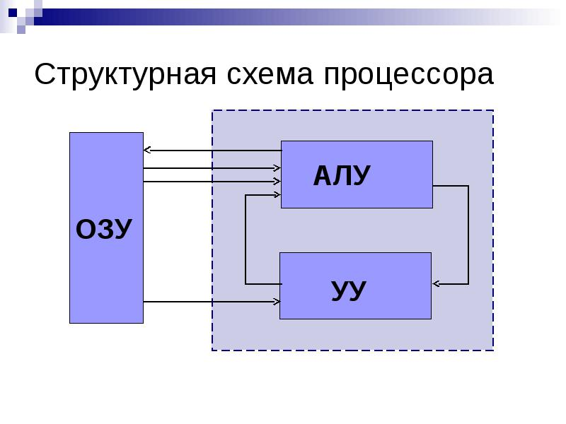

УПАКОВЩИКИ (АРХИВАТОРЫ)
Программы, позволяющие записывать информацию на дисках более плотно, а также объединять копии нескольких файлов в один архивный файл.
УСТРОЙСТВО УПРАВЛЕНИЯ (УУ)
Часть процессора, выполняющая функции управления устройствами компьютера.
УТИЛИТА (utility)
Программа, входящая в состав операционной системы, и предназначенная для обслуживания и оптимизации работы как компьютера, так и самой операционной системы.

Slide 39


Slide 40

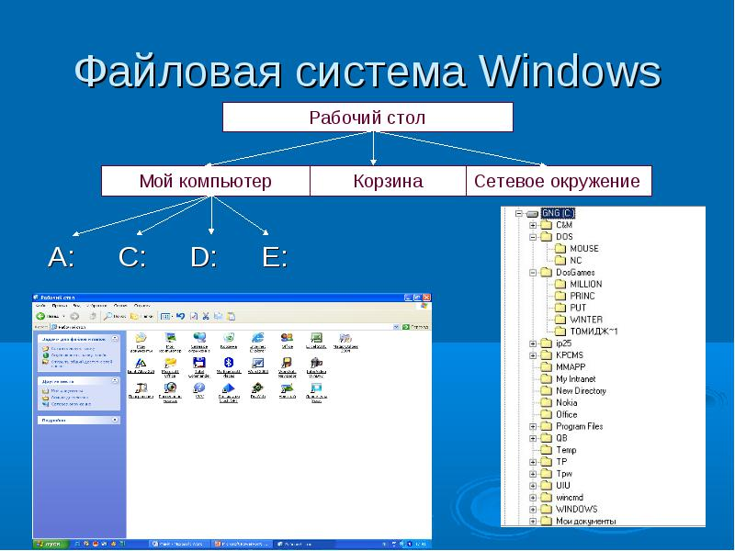
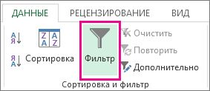

ФАЙЛ (file)
Наименьшая единица измерения количества хранимой информации во внешней памяти, имеющая уникальное имя.
ФАЙЛОВАЯ СИСТЕМА
Комплекс программ операционной системы, обеспечивающий хранение данных на дисках и доступ к ним.
ФИЛЬТР
Условие для отбора записей.
ФИЛЬТРАЦИЯ ДАННЫХ
Отсеивание данных, в которых нет необходимости для принятия решений, снижающее уровень шума и повышающее достоверность и адекватность данных.
ФИШИНГ
Выманивание пароля.

Slide 41


Slide 42

ХАКЕР (hacker)
Компьютерный взломщик. Хакер проникает в чужой компьютер, чтобы получить хранящуюся там информацию или каким-то образом изменить ее.
ХОЛОДНЫЙ СТАРТ (cold start)
Запуск ЭВМ, начиная с включения питания.

Slide 43


Slide 44
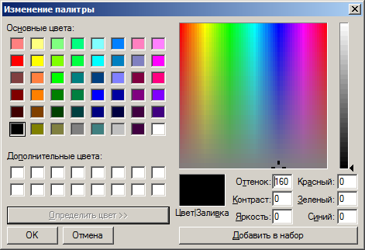
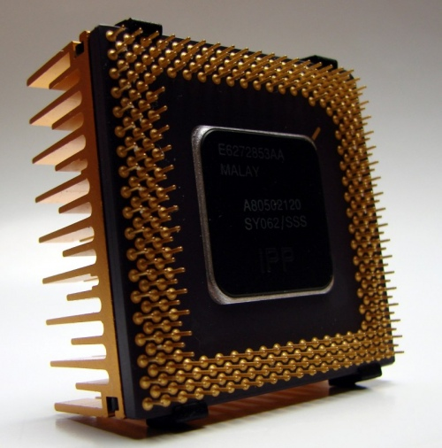


ЦВЕТОВАЯ ПАЛИТРА
Таблица, в которой каждому цвету, заданному в виде составляющих в модели RGB, сопоставляется числовой код.
ЦЕНТРАЛЬНЫЙ ПРОЦЕССОР
Основной элементом компьютера, обеспечивающий выполнение программ и управление всеми устройствами компьютера. Состоит из УУ и АЛУ.
ЦИКЛ
Приём в программировании, позволяющий многократно повторять одну и ту же последовательность команд (операторов).
ЦИФРОВАЯ ПОДПИСЬ
Набор символов, который получен в результате шифрования сообщения с помощью личного секретного кода отправителя.

Slide 45


Slide 46


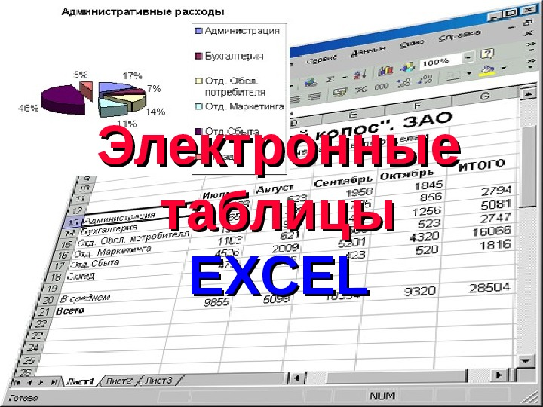
ЭКСПЕРТНАЯ СИСТЕМА
Компьютерная программа, задача которой – заменить человека эксперта при выработке рекомендаций для принятия решений в сложной ситуации.
ЭЛЕКТРОННАЯ ПОЧТА (Е-mail)
Позволяет пользователям Сети отправлять сообщения с одного компьютера на другой.
ЭЛЕКТРОННАЯ ТАБЛИЦА
Программа, обрабатывающая таблицы, состоящие из строк и граф, на пересечении которых располагаются клетки. В клетках содержится числовая информация, формулы или текст. Значение в числовой клетке таблицы либо записано, либо рассчитано по формуле. В формуле могут присутствовать обращения к другим клеткам.

Slide 47


Slide 48
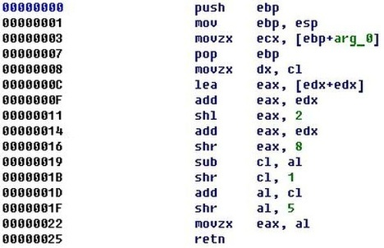
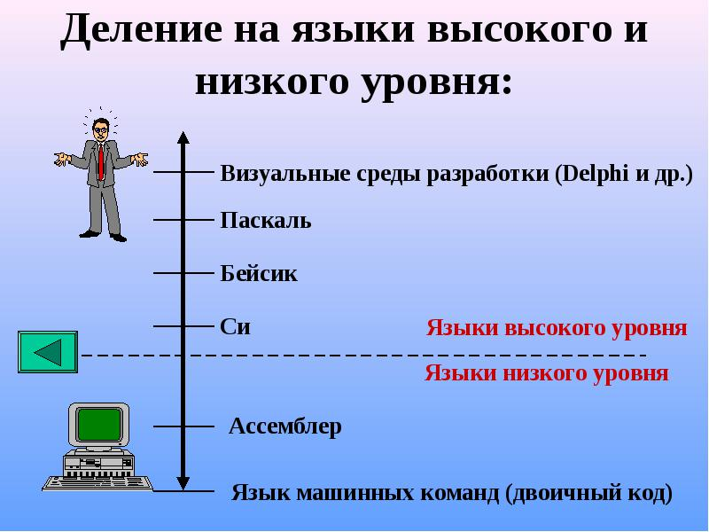
ЯЗЫК АССЕМБЛЕРА
Система обозначений, используемая для представления в удобочитаемой форме программ, записанных в машинном коде. Перевод программы с языка ассемблера на машинный язык осуществляется специальной программой, которая называется ассемблером и является, по сути, простейшим транслятором.
ЯЗЫК ВЫСОКОГО УРОВНЯ
Язык программирования, более близкий к естественному языку, чем машинный код или язык ассемблера. Каждый оператор в нём соответствует нескольким командам машинного кода или языка ассемблера.
ЯЧЕЙКА ПАМЯТИ
Минимальный элемент для хранения данных.

